Slide 1

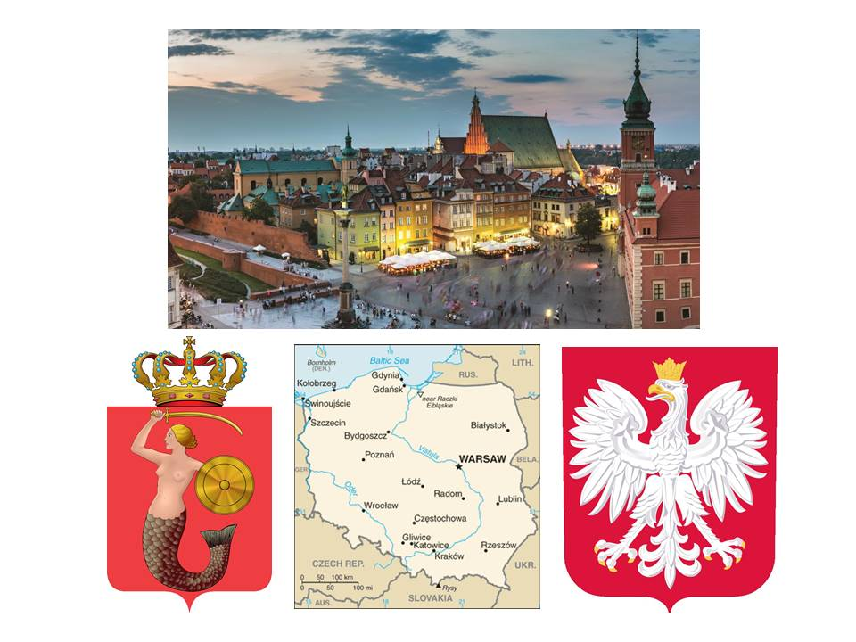
fundacja ingenium
Stolice państw Unii Europejskiej

Slide 2
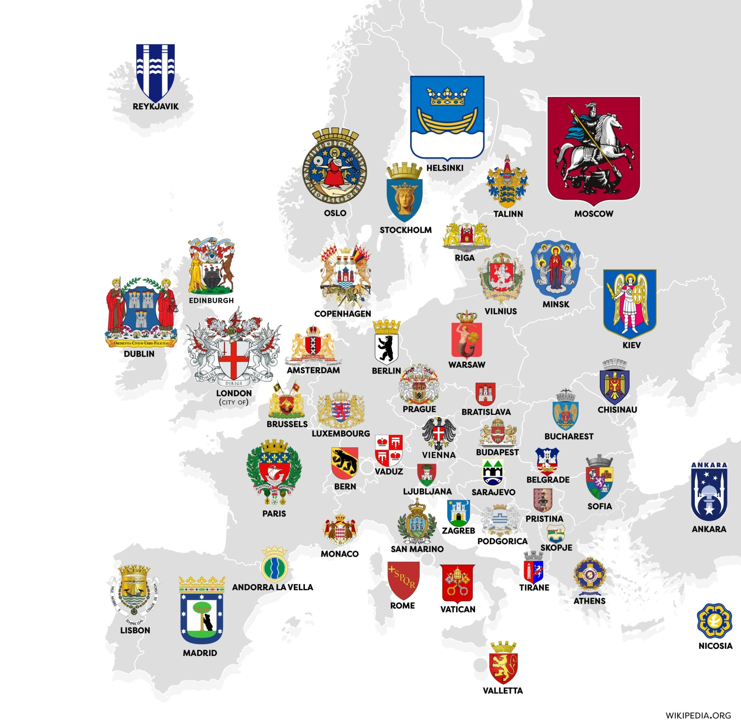


Slide 3
Stolice państw członkowskich
Unii Europejskiej
cz. II

Slide 4
Stolica Litwy
to
Wilno.

Slide 5
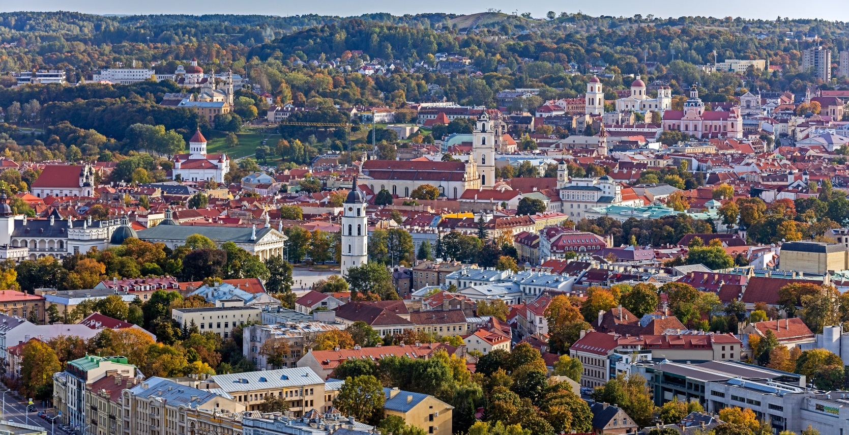

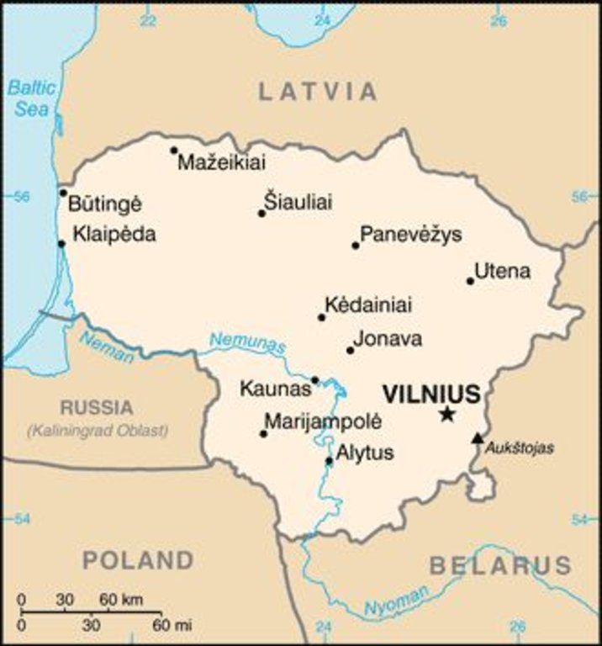


Slide 6
Stolica
Luksemburga
to
Luksemburg.

Slide 7
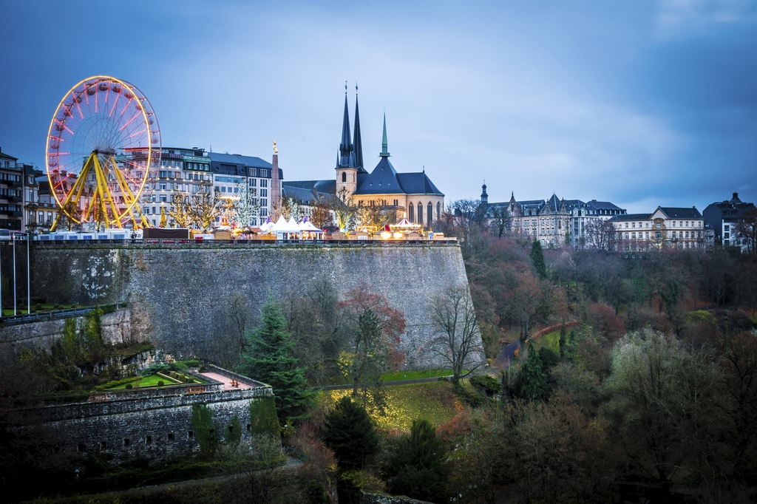
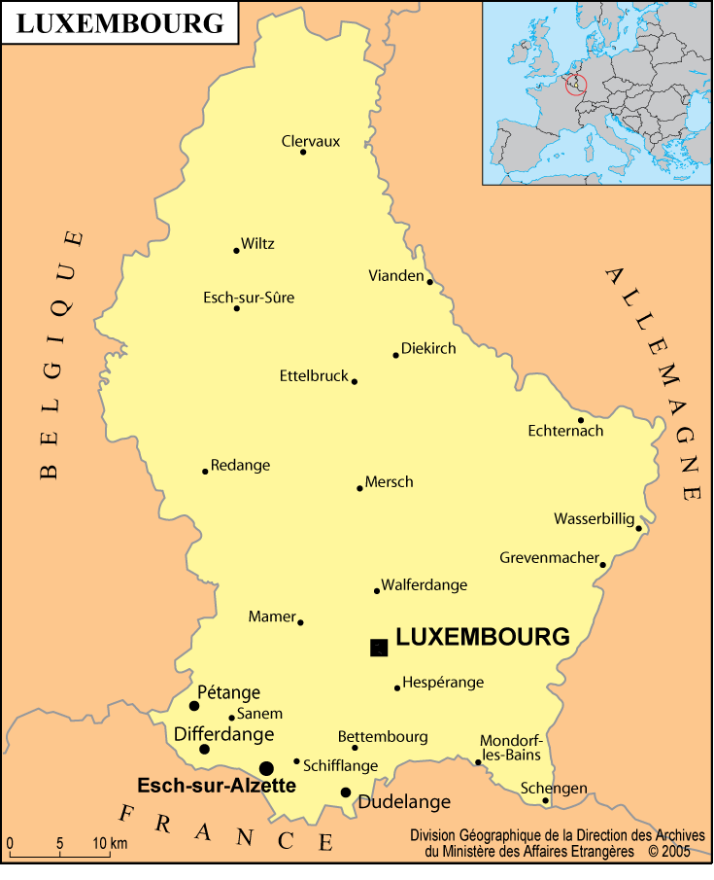



Slide 8
Stolica Łotwy
to
Ryga.

Slide 9
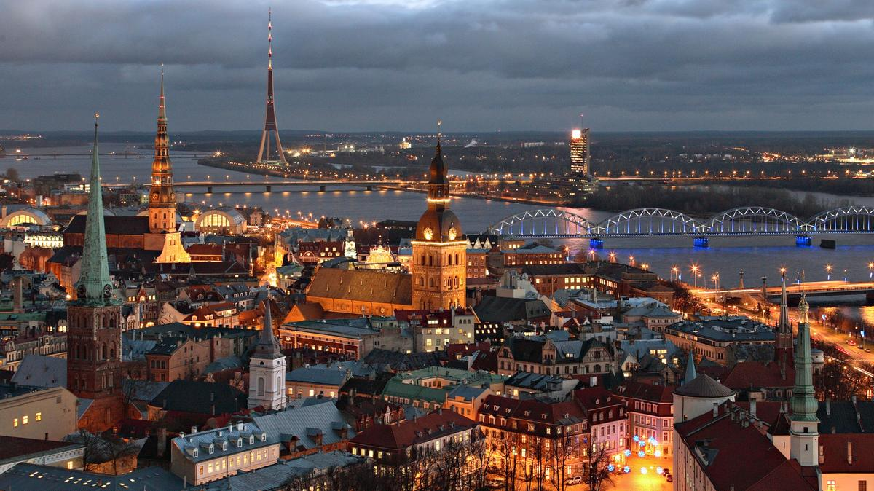
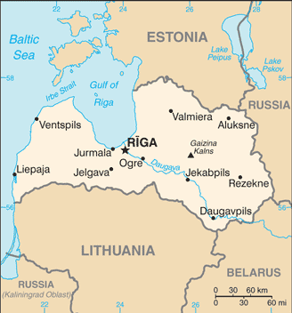



Slide 10
Stolica Malty
to
Valetta.

Slide 11
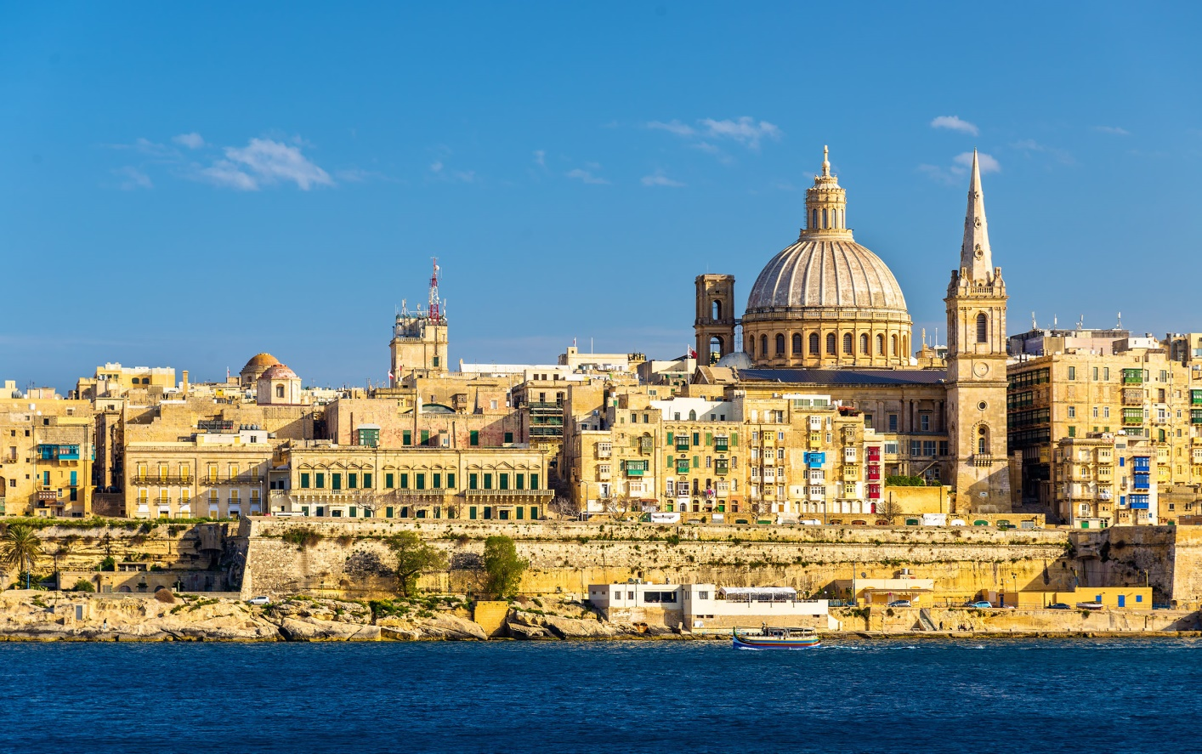
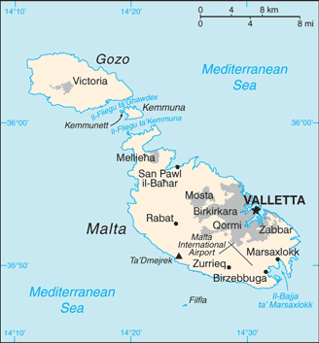



Slide 12
Stolica Niemiec
to
Berlin.

Slide 13
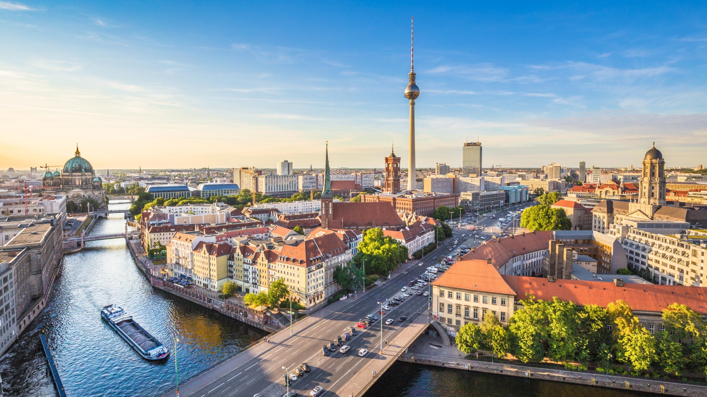

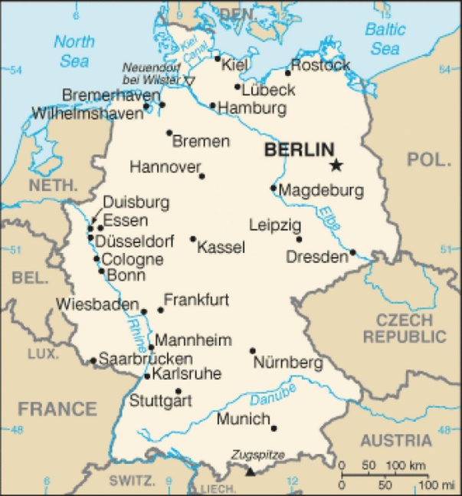


Slide 14
Stolicą Polski
jest
Warszawa.

Slide 15
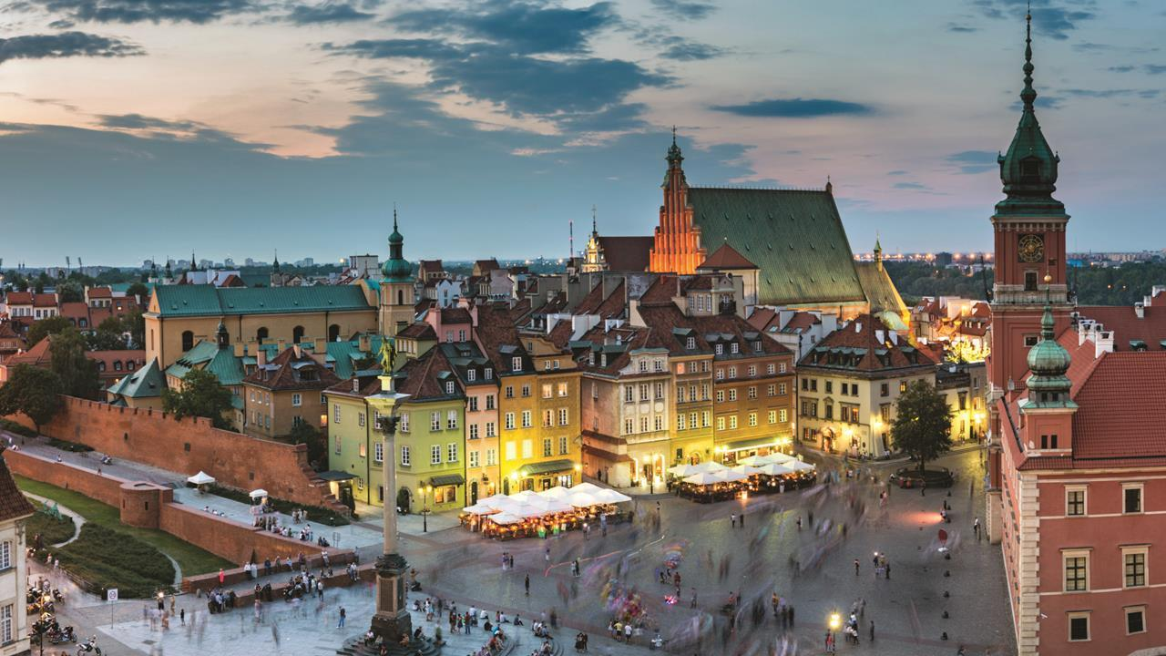

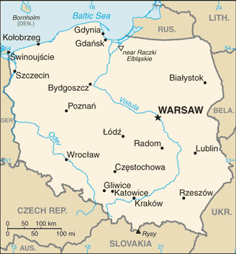


Slide 16
Stolicą
Portugalii
jest
Lisbona.

Slide 17
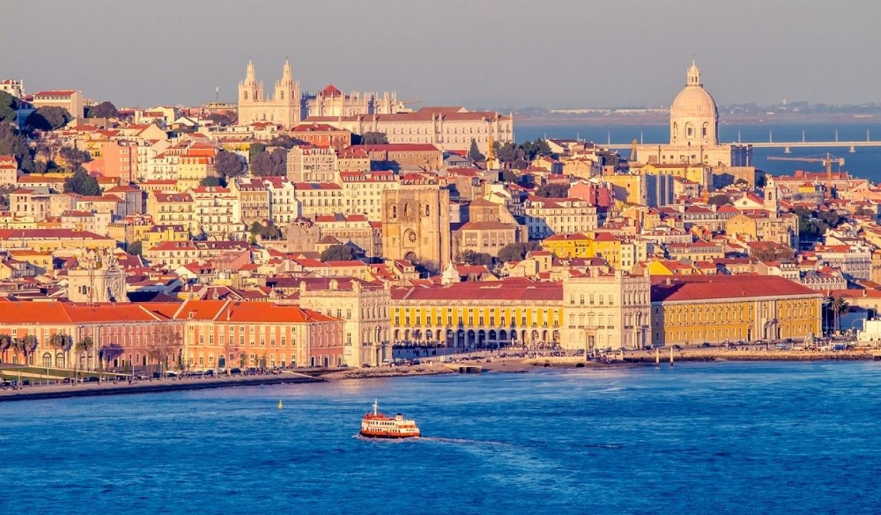
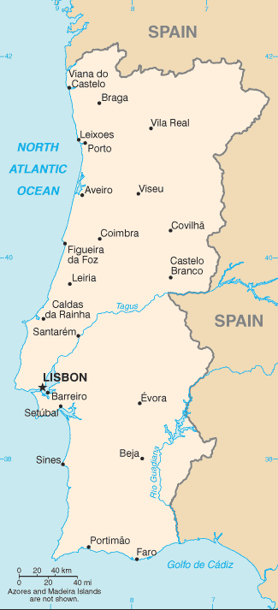



Slide 18
Stolicą
Rumunii
jest
Bukareszt.

Slide 19
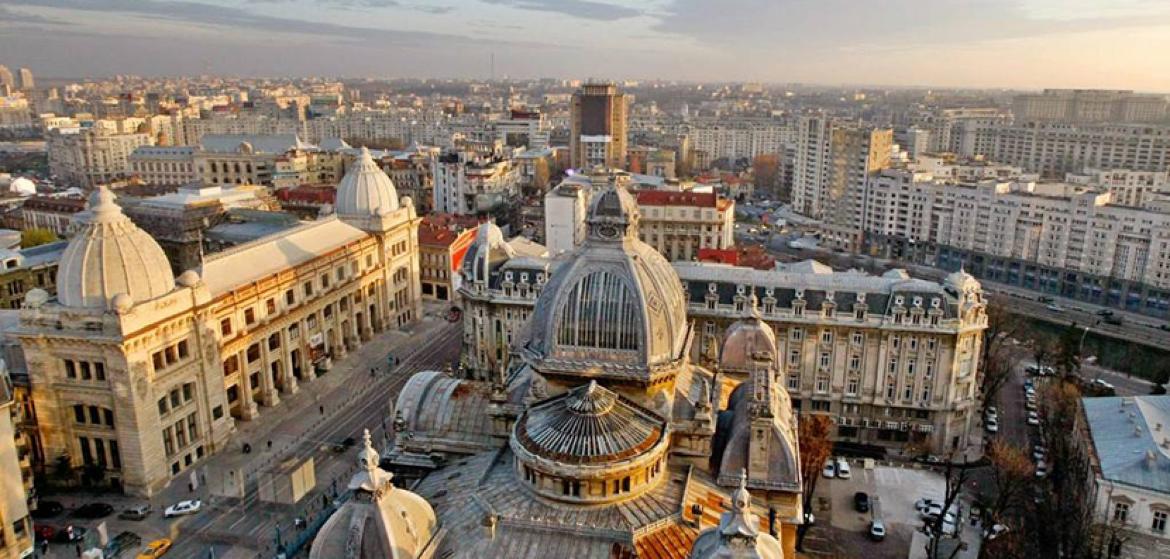

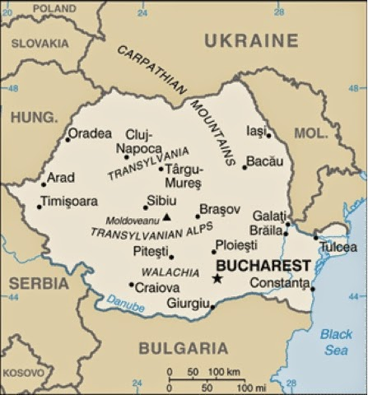


Slide 20
Stolicą
Słowacji
jest
Bratysława.

Slide 21
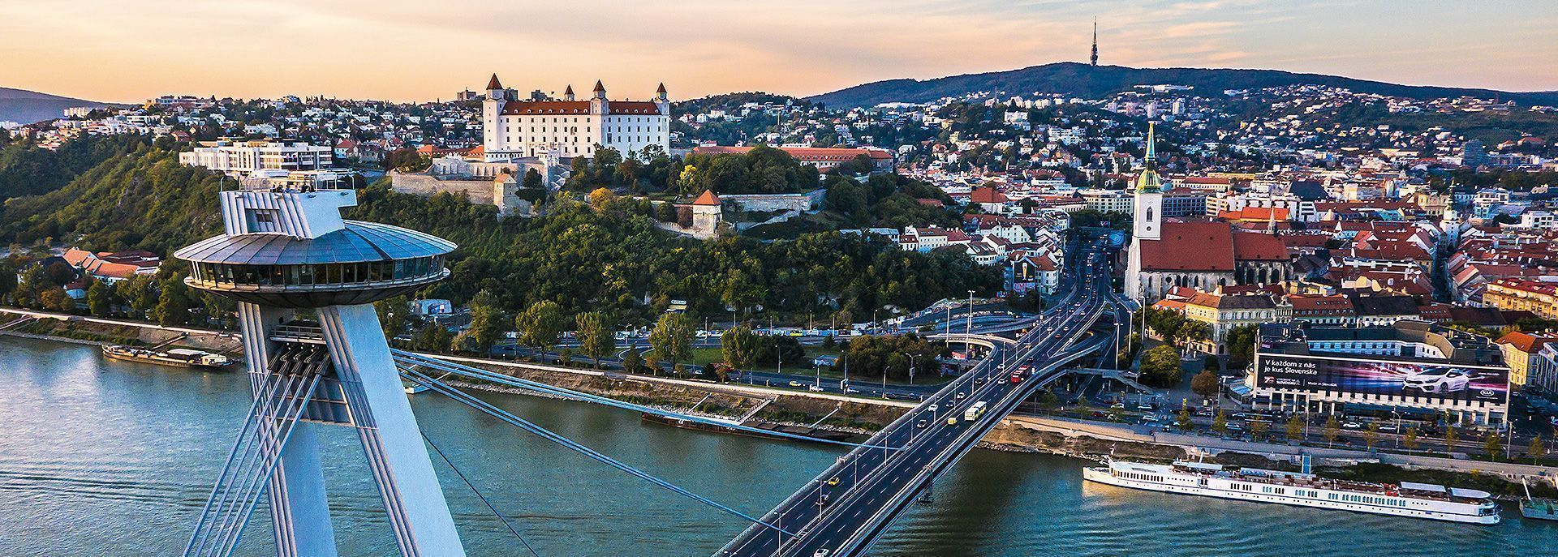


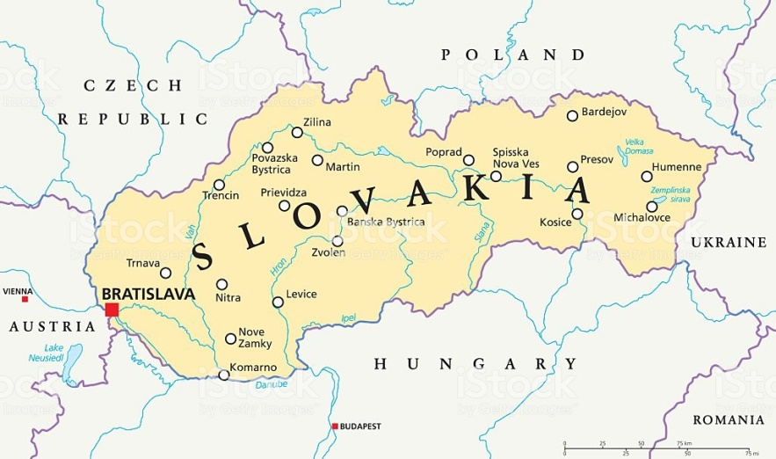

Slide 22
Stolicą
Słowenii
jest
Lublana.

Slide 23
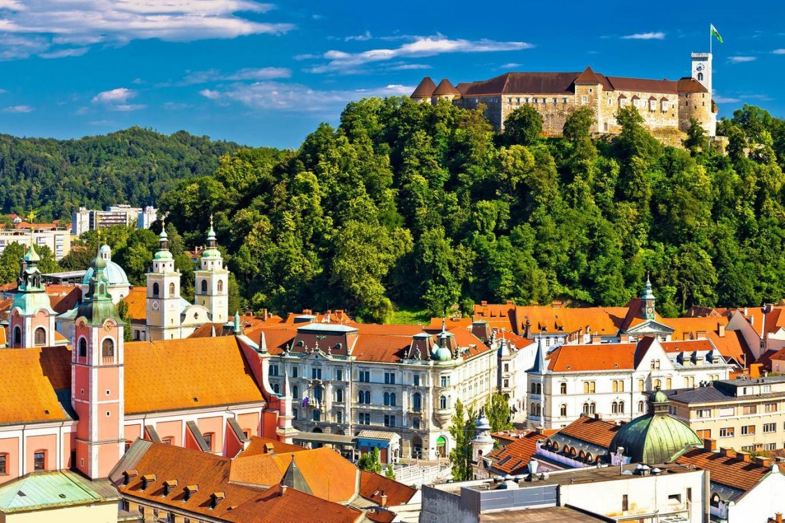

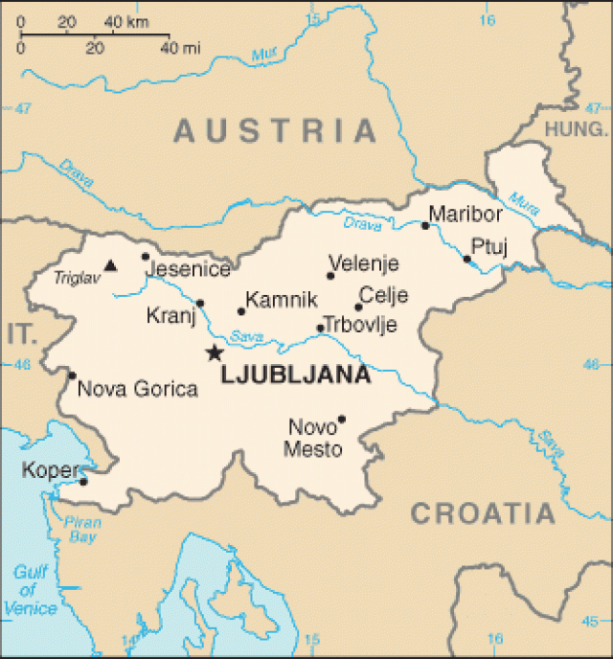


Slide 24
Stolicą
Szwecji
jest
Szkokholm.

Slide 25
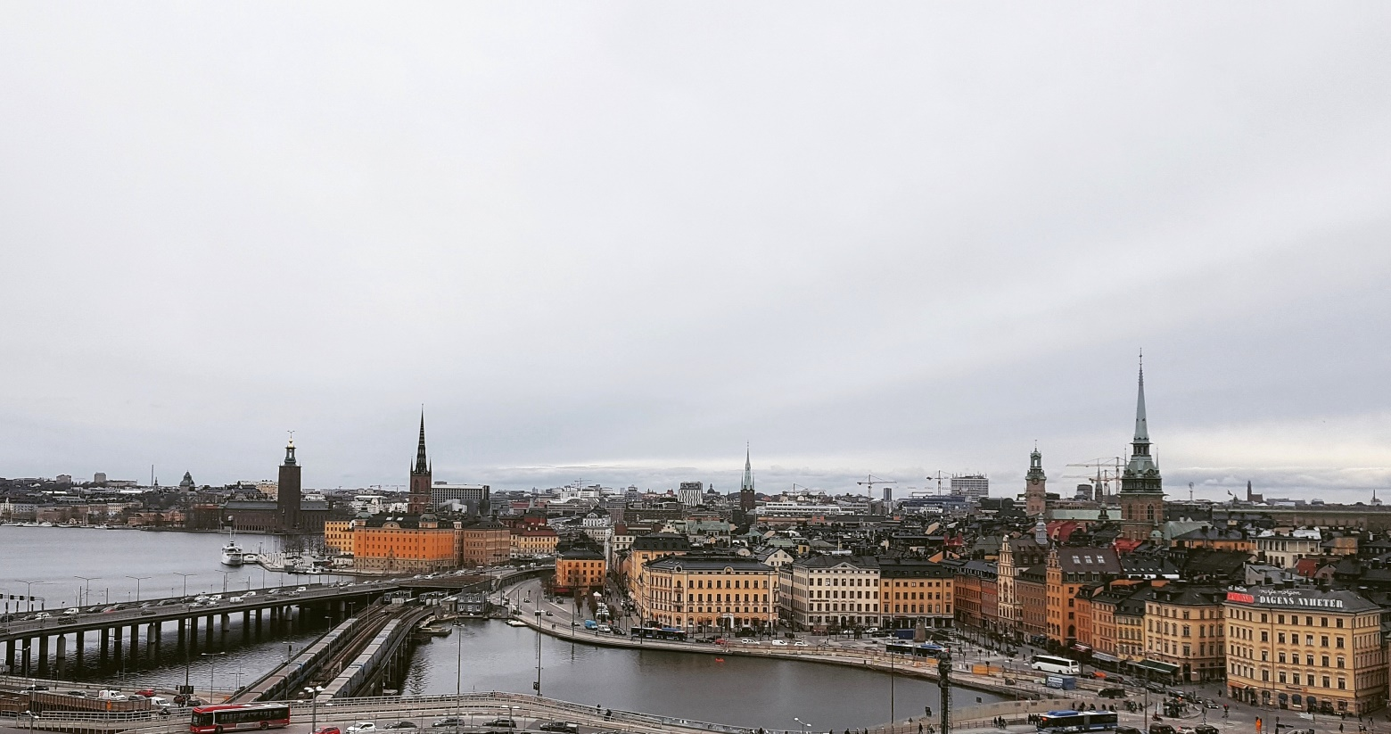
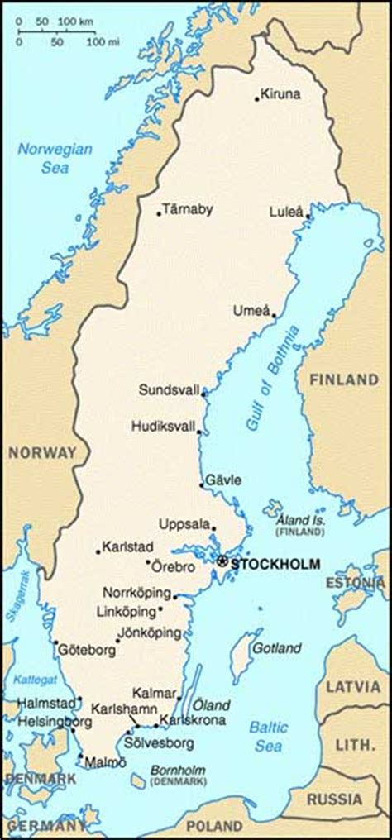



Slide 26
Stolicą Węgier
jest
Budapeszt.

Slide 27
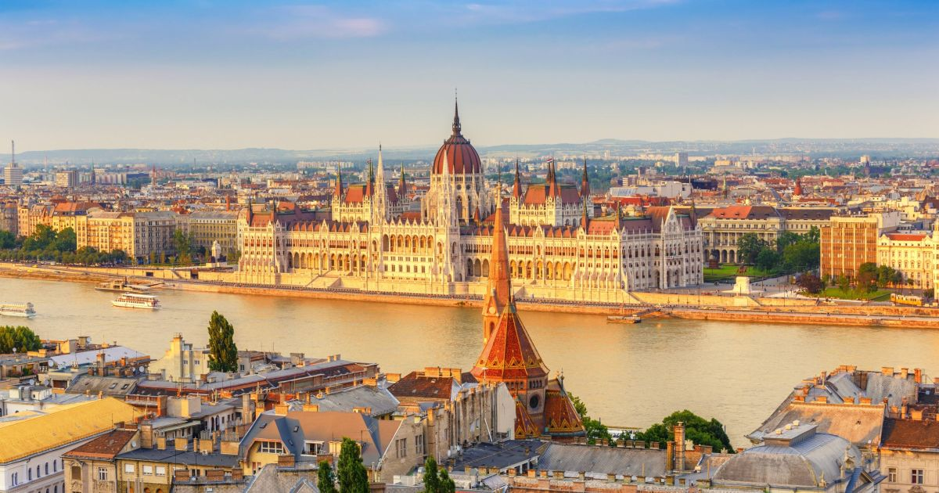

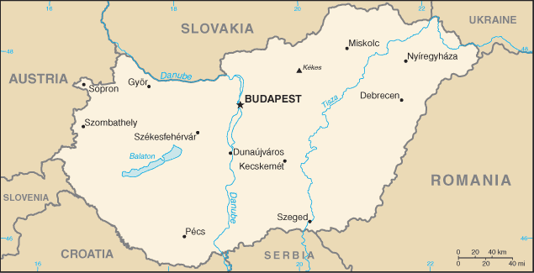


Slide 28
Stolicą
Wielkiej Brytanii
jest
Londyn.

Slide 29
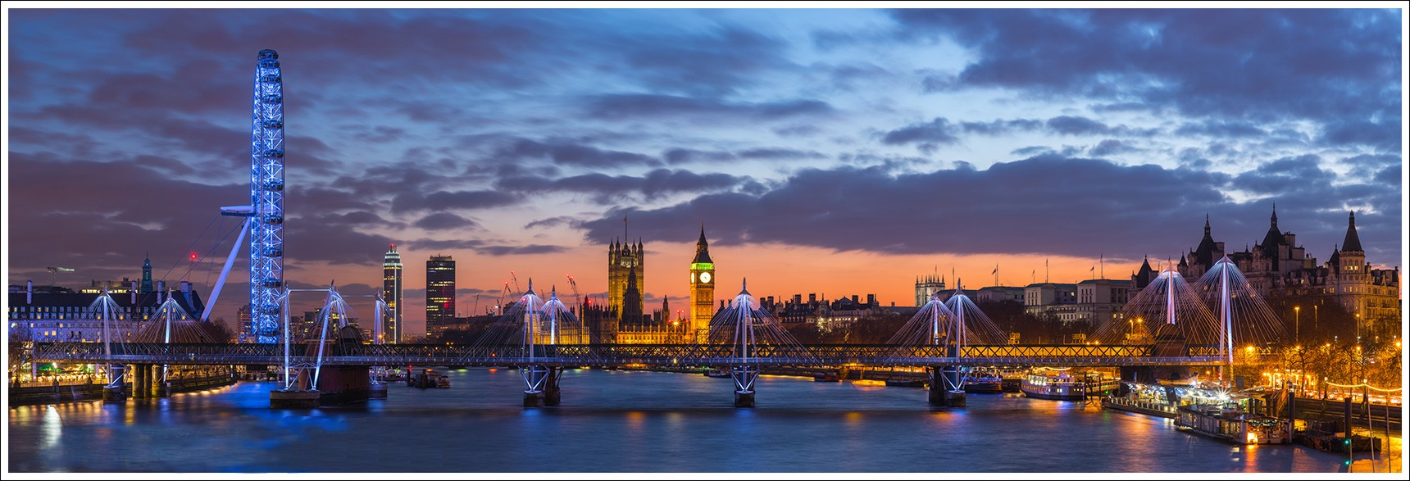

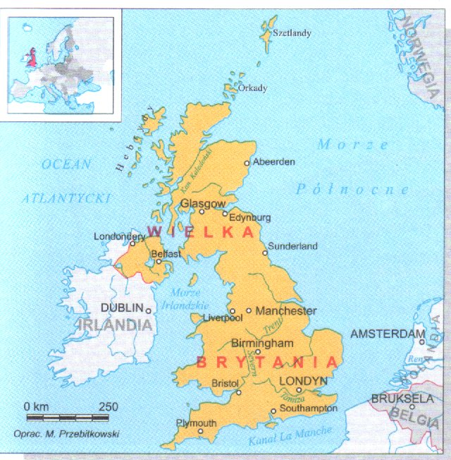


Slide 30
Stolicą Włoch
jest
Rzym.

Slide 31
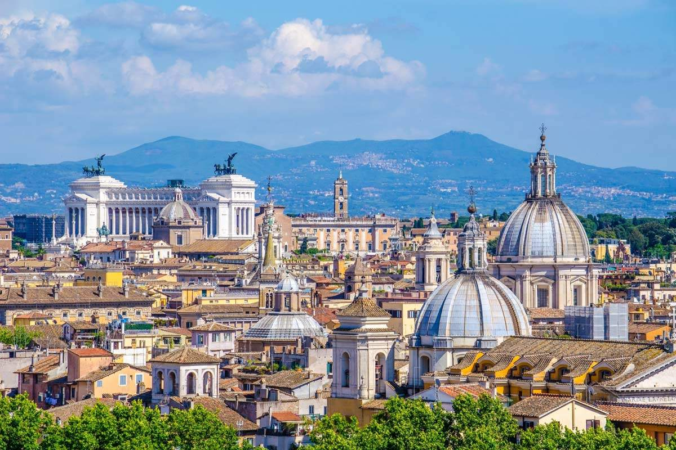


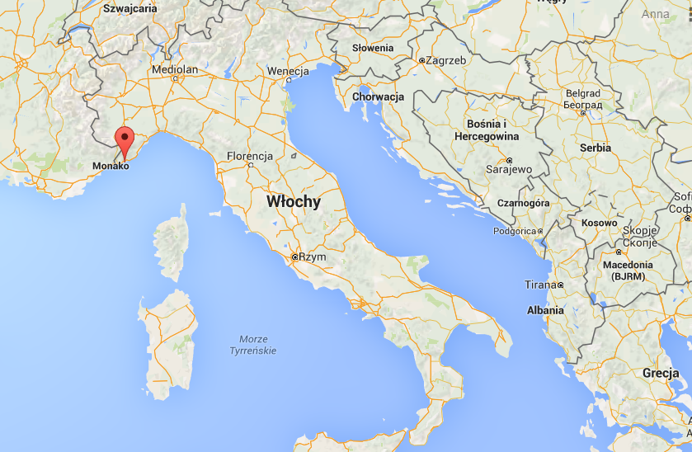

Slide 32


